Slide 2
Ramos Elementares
Relação de Documentos e todos os formulários estão disponíveis em no site:
http://www.segurosunimed.com.br
Para tornar mais ágil a localização dos documentos necessários em caso de sinistro, foi criada uma lista separada por cobertura.
O objetivo é que o segurado identifique a cobertura pleiteada neste arquivo e posterior os documentos necessários para abertura do aviso de sinistro.
* A Seguros Unimed se reserva o direito de solicitar novos documentos, caso julgue necessário.

Slide 3
Ramos Elementares

Slide 4
Comunicando o sinistro no Aviso Digital
Segurados pode efetuar o comunicado do sinistro no site, caso este não possua login, deverá realizar o cadastro no site para usar a ferramenta;
Os telefones devem ser informados corretamente (posterior envio de SMS);
Informar corretamente os e-mails, pois a solicitação de documentos serão encaminhadas eletronicamente.
O Segurado deve preencher na nova ferramenta todas as informações solicitadas;

Slide 5
Comunicando o sinistro no Aviso Digital
Deve se selecionar a apólice com a vigência do evento reclamado;
Os anexos inseridos devem ser exclusivamente relacionado ao fato reclamado. Consulte lista de documentos necessários por Produto, Cobertura e Evento no portal. Para concluir o aviso de sinistro, faz-se necessário anexar no mínimo 01 documento.
Informar a data do evento, data da citação, valor da causa e/ou estimativa dos prejuízos e número da apólice e/ou certificado no formulário de aviso de sinistro;
Nos casos de Responsabilidade Cível Profissional, é imprescindível o envio do prontuário médico.

Slide 6
Aviso Digital
O aviso de sinistro de Ramos Elementares pode ser feito de forma simples rápida e prática diretamente no site da www.segurosunimed.com.br, basta acessar a área logada, (ou efetuar o cadastro de usuário e senha) onde será direcionado ao portal do segurado.

Slide 7
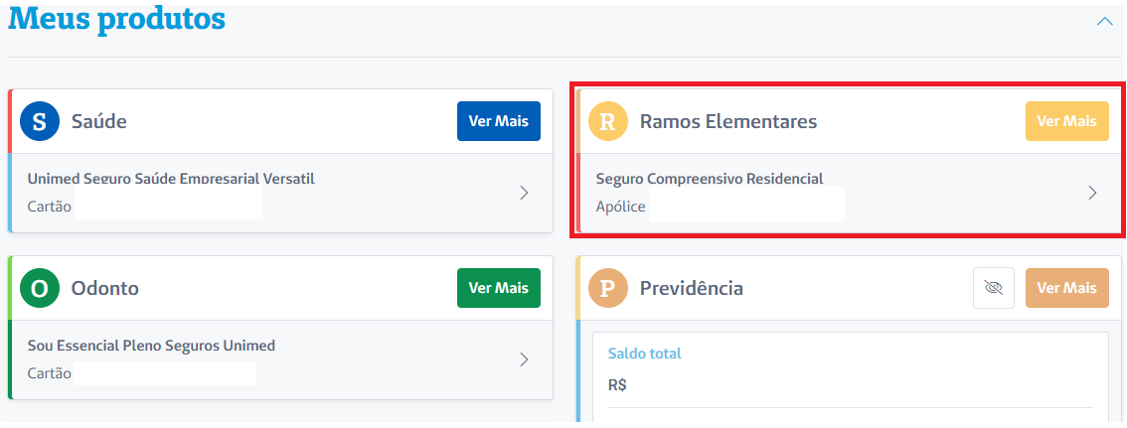
Comunicando o sinistro no Aviso Digital
Ao acessar a área logada, o mesmo deverá ir no produto desejado – Ramos Elementares:

Slide 8
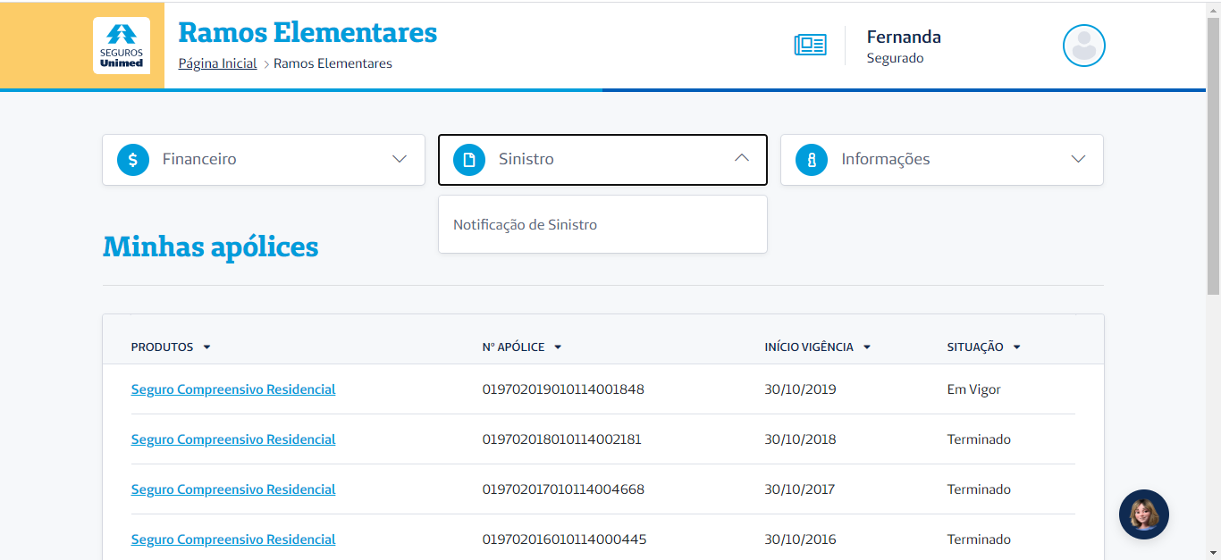
Comunicando o sinistro no Aviso Digital
Após, selecionar a opção Sinistro => Aviso Digital, conforme abaixo:

Slide 9
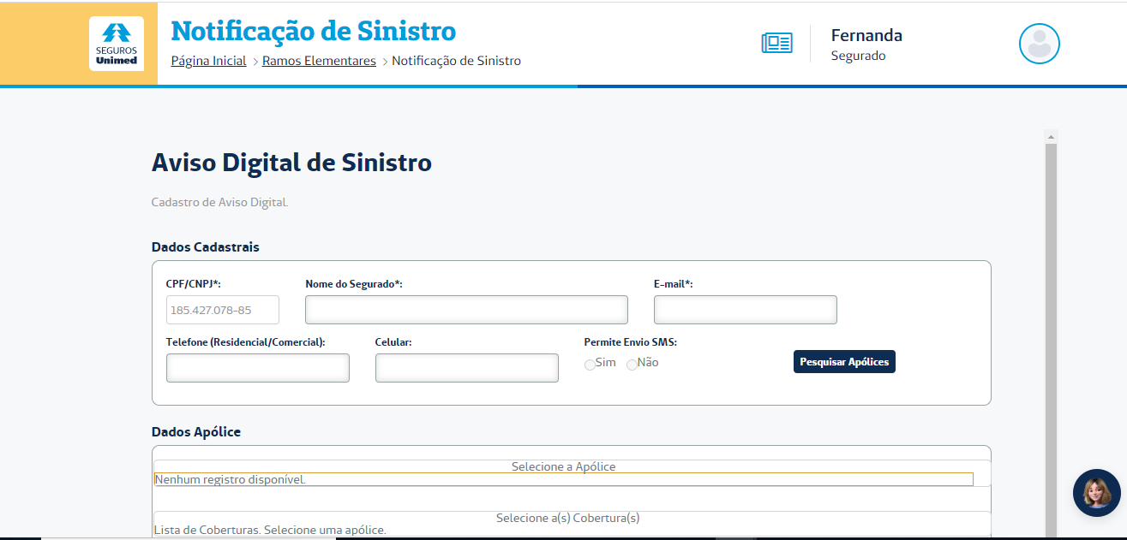
Comunicando o sinistro no Aviso Digital
O segurado automaticamente será direcionado ao Aviso Digital de Sinistro. Após, é imprescindível o preenchimento de todas as informações necessárias do segurado – CPF/CNPJ, nome completo, e-mail e telefones:

Slide 10
Comunicando o sinistro no Aviso Digital
Depois de preencher todos os dados, deverá clicar em “Pesquisar Apólices”:
Aparecerá as apólices pertencentes ao segurado informado, conforme abaixo:
* O mesmo deverá selecionar a apólice vigente!

Slide 11
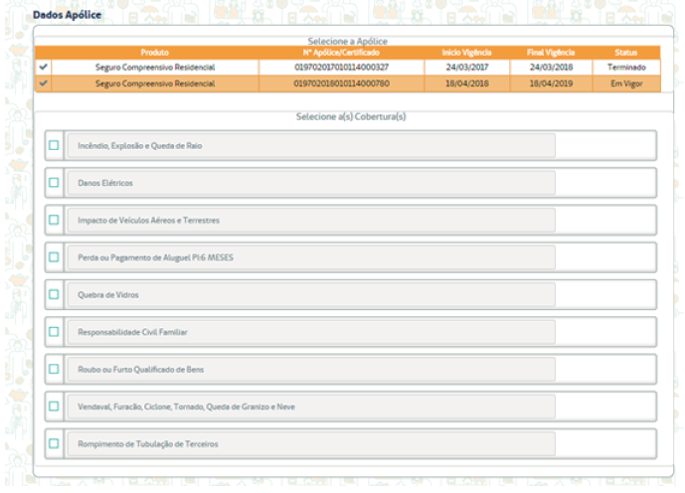
Comunicando o sinistro no Aviso Digital
Ao selecionar a apólice vigente, abrirá o campo com as opões de coberturas.
*Em caso de Sinistro Property – Empresarial e Residencial.
Deve-se selecionar a cobertura do evento reclamado.

Slide 12
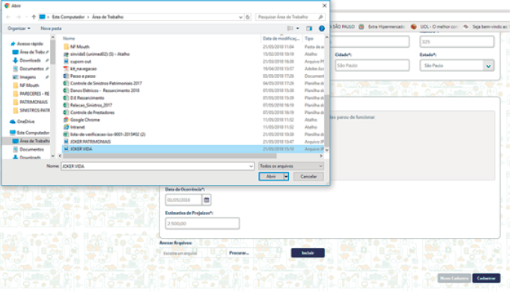
Comunicando o sinistro no Aviso Digital
Lembre-se! Para concluir o Aviso Digital, faz-se necessário anexar os documentos conforme cobertura reclamada.
Para anexar os mesmos, basta clicar em procurar e selecionar os documentos a serem enviados arquivos com no máximo 250MB, se ultrapassar o limite entrar em contato com o Escritório Regional:
Ao selecionar o documento, clicar em “incluir”. Podem ser incluídos diversos documentos.

Slide 13
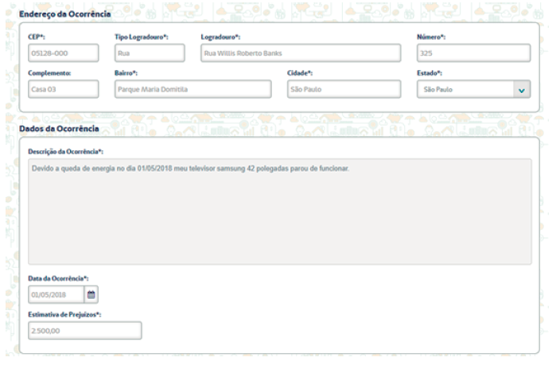
Comunicando o sinistro no Aviso Digital
Após, é necessário o preenchimento do endereço e a descrição da ocorrência. Assim como a data da mesma e a estimativa de prejuízos:
Em caso de sinistro de Responsabilidade Civil, aparecerá outros campos para preenchimento Exemplo: Data da Citação, Autor da Ação e Valor da Causa.

Slide 14
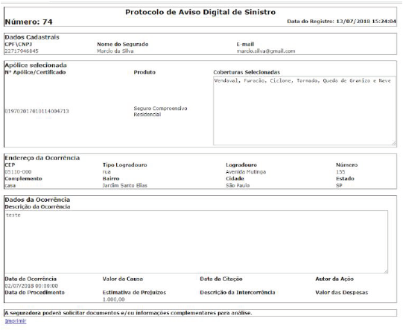
Comunicando o sinistro no Aviso Digital
Após, basta clicar em “Cadastrar” para finalizar o Aviso Digital.
Será gerado um número de protocolo, conforme abaixo:
Cadastro Realizado No prazo de até 72 horas úteis será enviado e-mail da confirmação do recebimento dos documentos com o número do processo de sinistro avisado

Slide 15
Documentos Complementares
E-mail: atendimento.patrimoniais@segurosunimed.com.br
*Apenas para recepção de documentos complementares

